Slide 1
プロジェクトマネジメントの型
Notes:
【クリックして次のスライドへ】
※これは、PBLなどのプロジェクト型の学習におけるプロジェクトマネジメントの基礎について学ぶことができる教員向け教育プログラムです。

Slide 2
課題解決能力を身につける学習法
Project Based Learning
Notes:
PBLとは、プロジェクト・ベースド・ラーニングの略で、
子どもたちが自ら問題を発見し、それを協働的に解決する過程を繰り返すことで、課題解決能力を身に付けるための学習法の一つです。
【クリックして次のスライドへ】
※類似したものでProblem Based Learningもあります。

Slide 3
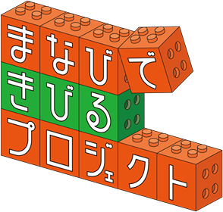
プロジェクトって何だろう？
Notes:
では、この『プロジェクト』とは一体何なのでしょう？
PBLのPはプロジェクト（Project）、プロブレム（Problem）の頭文字のPですが、
学校での課題探究型のプロジェクトを実践する前に、
この『プロジェクト』とは何か？を知るところから始めましょう。
【クリックして次のスライドへ】

Slide 4
プロジェクトには定義がある
Notes:
実は、
『プロジェクト』には、明確な定義があるのです。
【クリックして次のスライドへ】

Slide 5
プロジェクトとは、
「独自のプロダクト、サービス、所産を創造する
ために実施する有期性のある業務」である
プロジェクトマネジメント協会PMBOK(第５版）定義
Notes:
国際標準であるプロジェクトマネジメント協会（通称PMI）が制定しているPMBOK（第５版）の定義では、
※PMBOK：ピンボックと発音。詳細は後程説明
「プロジェクトとは、独自のプロダクト、サービス、所産を創造するために実施する有期性のある業務」とされています。
業務とありますが、仕事⇒ワーク⇒活動と広義でとらえてください。
ちょっと分かりにくいですが
先に進めます。
【クリックして次のスライドへ】

Slide 6
プロジェクトには、
・明確な目的がある
・使える資源（人、モノ、予算、時間）に制約がある
Notes:
そして、PMBOK（ピンボックと発音）によると
プロジェクトには
明確な目的 と 使える資源（人、モノ、お金、時間）に制約がある
とされています。
【クリックして次のスライドへ】

Slide 7
プロジェクトは、
・独自性 未経験なもので新たな行動を伴う
・有期性 明確な始まりと終わりがある
Notes:
さらに、
プロジェクトは、独自性 と 有期性 があるもので・・・
ここでの独自性とは “未体験の要素＝初めてのこと” が含まれ、そのために新たな行動を伴い、
そして、有期性というのは、“明確な始まり そして 明確な終わりがある” ということになります。
【クリックして次のスライドへ】

Slide 8
プロジェクトには、
・明確な目的がある
・使える資源（人、モノ、予算、時間）に制約がある
プロジェクトは、
・独自性 未経験なもので新たな行動を伴う
・有期性 明確な始まりと終わりがある
Notes:
つまり、通常業務や、継続的な運用管理などは、特に開始と終了が定義されず、新しいことを生み出すことではないので「プロジェクト」ではありません。
例えば、特定の期限までに特定の建築物を作る、製品を開発する、システムを構築する、などは個々のプロジェクトになり得ます。
学校では、体育祭、文化祭、修学旅行などは、
明確な実施目標を定め、準備から振り返りまで期間がはっきりとしており、
毎回全く同じとは限らないので、新たな行動が必要となりますのでプロジェクトと言えます。
また、授業カリキュラムの設計から実施、振り返りも一つのプロジェクトとなります。
教材研究をし、新しい要素を入れ授業をする。想定外の展開がされ、新たな考えや行動につながっていきます。
児童・生徒たちがPBL（課題解決型授業）を実施する際には、
プロジェクトの考え方とどうすればプロジェクトがうまく進むのかを意識して行うことが重要になってきます。
【クリックして次のスライドへ】

Slide 9
プロジェクトを確実に遂行するための
プロジェクト管理手法
「プロジェクトマネジメント」
Notes:
一般社会では、プロジェクトを確実に遂行するために
『プロジェクトマネジメント』と言われる管理手法が使われます。
なぜなら、プロジェクトは各々規模や状況、そして関わる人たちの知識や経験によってもに困難さが違うもので、
プロジェクトを円滑に、そして確実に進めるためには、
「プロジェクトマネジメント」という、型（フレームワーク）と知識を知っているととても役に立つからです。
【クリックして次のスライドへ】

Slide 10
プロジェクトマネジメントって？
Notes:
ではここからは
『プロジェクトマネジメント』とは何か？を説明します。
【クリックして次のスライドへ】

Slide 11
プロジェクトマネジメント資格とPMBOK
業種にとらわれないプロジェクトマネジメント資格
国際資格PMP（Project Management Professional）
米国の団体PMI（プロジェクトマネジメント協会）が主催
し実質的な世界標準。PMBOK（プロジェクトマネジメント
知識体系ガイド）に基づいて作られている。
日本国内資格P2M
日本プロジェクトマネジメント協会主催の資格試験。
PMBOKなどを参考にして、日本独自のマネジメント体系を作り出した。
Notes:
先ほどは、『プロジェクトの定義』をPMBOK（ピンボック）を用いて説明しました。
『プロジェクトマネジメント』について話をする前に、ちょっと、
プロジェクトマネジメントの資格について説明しておきます。
日本ではＰＭＰとＰ２Ｍという２つの資格がスタンダードで、
今回は、業種にとらわれないプロジェクトマネジメント資格として
実質的な世界標準となっているのがPMPですので、
その教本ガイドであるPMBOK（ピンボック）をベースに、プロジェクトマネジメントの基本をお話します。
【クリックして次のスライドへ】

Slide 12
PMBOK
（Project Management Body of Knowledge）
国際的に標準とされているプロジェクトマネジメントの知識体系（ガイド、手法、メソドロジー、ベストプラクティス)
あらゆる業種で活用できる教本、ガイド
Notes:
PMOBOK（ピンボック）とは、
プロジェクトマネジメントの知識体系のガイド、手法が書かれたもので
PMBOK自体は、教科書ではなくガイドです。
プロジェクトの規模や状況に応じてあらゆる業種で、もちろん学校でも活用できる教本です。
【クリックして次のスライドへ】

Slide 13
プロジェクトマネジメントとは
Notes:
さっそくPMBOKでの
『プロジェクトマネジメント』の定義を見ていきましょう。
【クリックして次のスライドへ】

Slide 14
プロジェクトマネジメントとは、
・「プロジェクト」を
定められた期限と予算内で、
成功に導く（＝目的を達成する）ために
必要な管理を行うこと
・プロジェクトの立ち上げから完了まで
段階（プロセス）に応じ、広い視点と調整力で
プロジェクトの管理全般を行うこと
Notes:
プロジェクトマネジメントとは
・プロジェクトを期限、予算内で、目標を達成するために、管理をすること
そして
・プロジェクトの遂行段階に応じて、広く状況を把握し、必要なタイミングで適切な対応をする
こととされています。
【クリックして次のスライドへ】

Slide 15
PMBOKを活用した
プロジェクトマネジメントの「型」（フレームワーク）
・５つのプロセス（＝段階）
立ち上げ、計画、実行、監視・コントロール、終結
・１０の知識エリア（＝視点）
プロジェクト活動の「やること」を47のマネジメント・プロセスとして分類している。それぞれのプロセスは INPUTとOUTPUTでつながりをもち、他のプロセスのOUTPUTを他のプロセスのINPUTとすることを繰り返すことで、プロジェクトの成果物を創造して行く。
Notes:
そして、そのフレームワーク「型」として
５つのプロセス＝段階に分け
10個の知識エリアと呼ばれる視点を掛け合わることで
確実に管理していくことになります。
【クリックして次のスライドへ】

Slide 16
プロジェクトの５つのプロセス（段階）
①立ち上げ
②計画
③実行
⑤終結
④監視・
コントロール
Notes:
５つのプロセスと流れを図式化するとこうなります。
それぞれのプロセスを簡単に説明します。
【クリックして次のスライドへ】

Slide 17
プロジェクトの５つのプロセス（段階）
プロジェクトの
目的、目標、予算、成果を定義し、
ステークホルダー
（=関係者）の特定を行う
①立ち上げ
②計画
③実行
⑤終結
④監視・
コントロール
Notes:
■①立ち上げ段階では
プロジェクトの目的、目的、予算、成果を定義し、
関係者を明確にします。
例えば、修学旅行をイメージしてみてください。
学校・学年団で修学旅行全体の目的や目標を設定し、予算規模、生徒の人数、
そして保護者や旅行会社、保険会社など関わる人たちを考える工程があると思います。
【クリックして次のスライドへ】

Slide 18
プロジェクトの５つのプロセス（段階）
具体的な作業計画を立案する
・スコープ（作業範囲）
の洗い出し
・実行すべきタスク
（作業）や要員を明確化
①立ち上げ
②計画
③実行
⑤終結
④監視・
コントロール
Notes:
■②計画段階では
具体的な作業計画を立てます。
作業範囲としてスコープの洗い出し、実行すべき作業や必要なメンバーを明確化します。
例えば、修学旅行の計画ですと、
どんな作業があるかを洗い出し、誰が担当するのか役割を検討します。
雨天や台風による移動変更、病人が出た際の対応など忘れないよう作業タスクとして明確化します。
【クリックして次のスライドへ】

Slide 19
プロジェクトの５つのプロセス（段階）
計画に基づき実行する
・人員と資源を調整し、プロジェクトを実行する
・実行の結果によっては計画を更新し、ベースラインを再設定する
①立ち上げ
②計画
③実行
⑤終結
④監視・
コントロール
Notes:
■③実行は
②の計画に基づき
要員と資源を調整し、プロジェクトを実施します。
実施状況を踏まえて計画を更新し、プロジェクトを確実に実行していきます。
例えば修学旅行であれば、
当日までの作業タスクの実施、
そして修学旅行の最中についても計画通りに実行する。
ことになります。
想定通りに遂行されればそのまま終結に向かいます。
【クリックして次のスライドへ】

Slide 20
プロジェクトの５つのプロセス（段階）
①立ち上げ
②計画
③実行
⑤終結
④監視・
コントロール
計画と実行時において
・計画と差異が発生していなか継続的にチェック
・差異があれば調整する
Notes:
■④監視・コントロールは
②の計画、③の実行において
計画と実際の差異をチェックし、差異があれば対応・調整を実施します
②③④は常に連携し、プロジェクトは遂行されていきます。
例えば
修学旅行が計画通りに実施されているかは、常に確認され、イレギュラーなことがあれば、あらかじめ考えていた対応の実施または、どうするかの検討がされると思いますが、
それがこの
④監視・コントロールのプロセスです。
【クリックして次のスライドへ】

Slide 21
プロジェクトの５つのプロセス（段階）
プロジェクトを公式に 終結させる
・終了をするだけでなく、プロジェクト実行において獲得した情報や経験を保管し、次のプロジェクトに役立てることが重要
①立ち上げ
②計画
③実行
⑤終結
④監視・
コントロール
Notes:
■⑤終結とは
プロジェクトが終結される段階です。
プロジェクトの終結とは、単純に期間の終了を意味するのではなく、
プロジェクトを実行することで得た情報や経験を成果としてまとめ、課題や問題も含めて次のプロジェクトへ活かすことまでを範囲とします。
例えば修学旅行から戻り、生徒たちに振り返りをさせると思いますし、先生方の中でも反省会などを実施すると思います。
それは修学旅行が大きなトラブルなく実施できてよかったねということではなく、今回のプロジェクトで設定した目的をきちんと達成できただろうか、
また、課題や問題はなぜ生じたのか。そこから得たものを次の修学旅行に教訓として活かすことで意味があると考えます。
【クリックして次のスライドへ】

Slide 22
プロジェクトマネジメントの１０の知識エリア（視点）
① スコープ管理
⑥ 品質管理
② タイム管理
⑦ コスト管理
③ 資源管理
⑧ 調達管理
④ コミュニケーション管理
⑨ ステークホルダー管理
⑤ リスク管理
⑩ 統合管理
Notes:
そして、
前述の５つのプロセスを確実に進めていくために、
１０個の知識エリア（＝視点）を活用、掛け合わせて管理します。
【クリックして次のスライドへ】

Slide 23
プロジェクトマネジメントの１０の知識エリア（視点）
① スコープ管理
プロジェクトの目標を設定し、
作業内容や成果物を決める
必要な作業と順番を決める。
効率的に実施されるようスケジュールの管理調整を行う
② タイム管理
③ 資源管理
人材や物的資源を調達・管理し、チームを組織する
ステークホルダー（関係者）における情報の交換を円滑に実施しするために、計画し実行し管理する
④ コミュニケーション管理
リスクとは、安全かどうかが不確実なものを指す。リスクを予防し、コントロールしながら継続的に管理、調整する
PMの仕事のうち、90％を占める。
プロジェクトの進捗状況を、あらゆるコミュニケーション手段を用いて送受信し、異なる文化的・組織的背景を持つステークホルダーの橋渡し役を務める。
⑤ リスク管理
Notes:
10個の知識エリア（視点）を簡単に説明すると
①スコープ管理とは、
プロジェクトの目標を設定し、作業内容や成果物を決める。
②タイム管理とは、
必要な作業と順番を決める。
効率的に実施されるようスケジュールの管理・調整を行う。
③資源管理とは、
人材や物的資源を調達管理し、チームを組織する。
④コミュニケーション管理とは、
関係者（ステークホルダー）の情報交換を円滑に実施するために計画し実行管理する。
⑤リスク管理とは、
不確実なものに対して、リスクを予防しコントロールしながら継続的に管理、調整する。
【クリックして次のスライドへ】

Slide 24
プロジェクトマネジメントの１０の知識エリア（視点）
成果物の品質を管理し、ニーズを満たせるものへと導く
⑥ 品質管理
⑦ コスト管理
予算内で完了させるために費用に関わることを管理する
仕入先や委託先を管理し、外部業者に起因するプロジェクト遅延を防止する
⑧ 調達管理
プロジェクトに影響や関与する可能性がある個人・組織を特定し、影響度を理解し、適切なかかわり方、コミュニケーションを規定し調整する。
⑨ ステークホルダー管理
他の9つの知識エリアを統合し、プロジェクト全体をマネジメントする。プロジェクト全体の方針を決め、調整する。
⑩ 統合管理
Notes:
⑥品質管理とは、
成果物の品質を管理し、ニーズを満たせるものへと導く。
⑦コスト管理とは、
予算内で完了させるために費用に関わることを管理する。
⑧調達管理とは、
仕入先や委託先を管理し、外部業者に起因するプロジェクト遅延を防止する。
⑨ステークホルダー管理とは、
プロジェクトに影響や関与する可能性がある個人・組織を特定し、影響度を理解し、
適切な関わり方、コミュニケーションを規定し調整する。
⑩統合管理とは、
他の９つの知識エリアを統合し、プロジェクト全体をマネジメントする。
プロジェクト全体の方針を決め調整する。
【クリックして次のスライドへ】

Slide 25
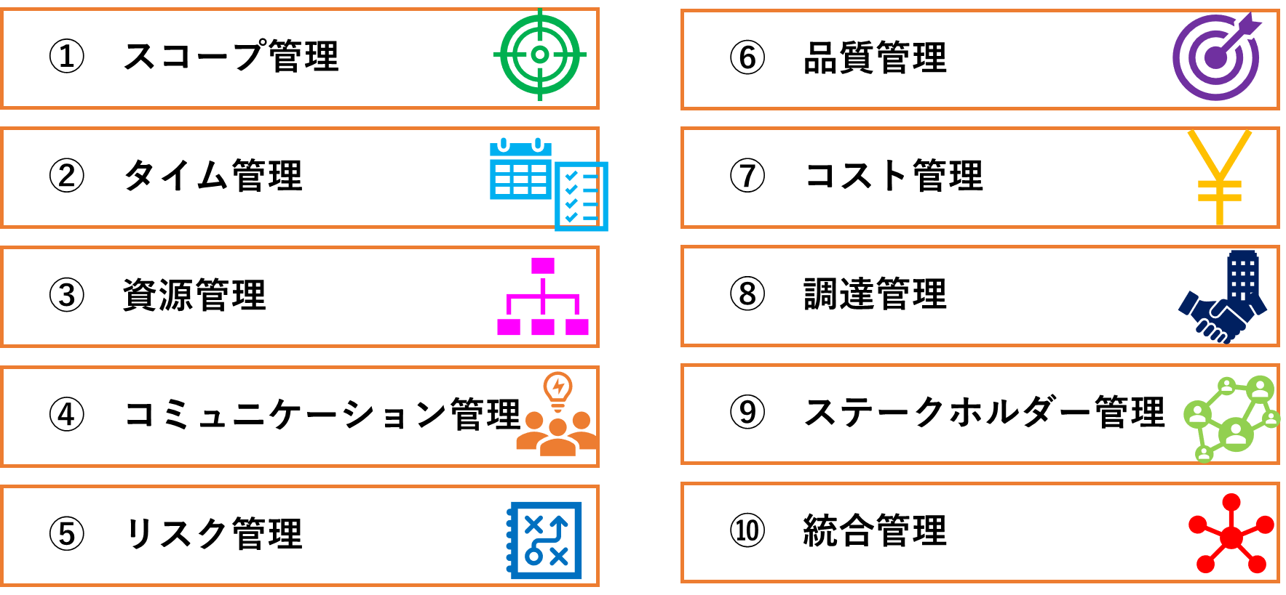
５つのプロセス（段階）と10の知識エリア（視点）の関係
①立ち上げ
②計画
③実行
⑤終結
④監視・
コントロール
Notes:
５つのプロセスの流れの中で、
この10個の知識エリア（視点）がいくつも関わりながら
プロジェクトは遂行されていくのです。
【クリックして次のスライドへ】

Slide 26
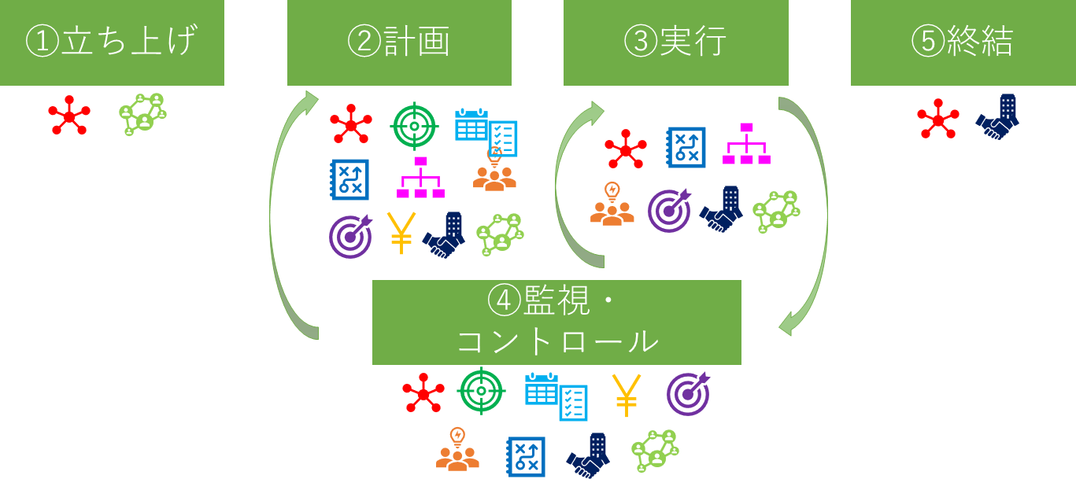
プロジェクトマネジメントの「型」としての
５つのプロセス（状況）と
10の知識エリア（視点）
＊制約、状況に応じて
何をどう活用するか、
調整するかはPM力にかかっている
Notes:
時間の関係で、
学校での具体的な事例に沿って説明ができませんでしたが、
生徒たちが社会に出るとプロジェクト管理の考え方は必要となってきます。
制約、状況に応じて、
何をどう活用するか、調整するかプロジェクトマネジメント力が必要です。
「児童・生徒とともに新たに挑戦する課題探求型PBLなどで活用するにはどうしたらよいのか」
を考え実践すること自体がプロジェクトとなり得ます。
是非実践してみてください。
【クリックして次のスライドへ】

Slide 27
まとめ
・プロジェクトには、
ー 必ず開始と終了がある
ー 明確な目的がある
・プロジェクトの成功とは、
プロジェクトに課された様々な「制約事項」を満たし、
プロジェクトの目的が達成されたかどうか
※制約事項として良くあるのは「スコープ（作業範囲）、タイム、コスト、」
☜「目的は達成出来なかったけど、みんなで頑張り学ぶことが多かった」
というのは、PMBOK的には成功ではない
Notes:
振り返り（まとめ）ます
プロジェクトには
必ず開始と終了があります。
そして明確な目的があります。
プロジェクトの成功とは
プロジェクトに課された様々な制約事項を満たし、目的が達成されたかどうかであり、
「目的は達成できなかったけど、みんなで頑張った、学ぶことが多かった」ということはPMBOK的には成功とは言えません。
【クリックして次のスライドへ】

Slide 28
まとめ
・プロジェクトマネジメントの目的は、
「定められた期限と予算内で今までにはない目的を達成するために
必要な管理を行うこと」
・プロジェクトマネジメントに必要な力とは、
・状況を俯瞰して見る力
・「視点」毎に適切に変更、対処する「調整力」
・プロジェクトマネジメントを行うために
「型」として
５つのプロセス（状況）と10の知識エリア（視点）を活用する
Notes:
プロジェクトマネジメントの目的は、
期限と予算の中で、未知なことを踏まえ目標を達成するために必要な管理を行うことです。
プロジェクトマネジメントに必要な力とは、
状況を俯瞰して見る力
状況に応じ対処する調整力などがあります。
そして、そんなプロジェクトマネジメントを行うためにフレームワーク（型）があります。
以上のことを念頭にいれ、PBLに取り組むことで、教育活動が充実することが期待されます。
【終了】

